Slide 1
Program bemutató
Fejlesztők: Ulicny Dávid Anton, Balássy Levente

Slide 2
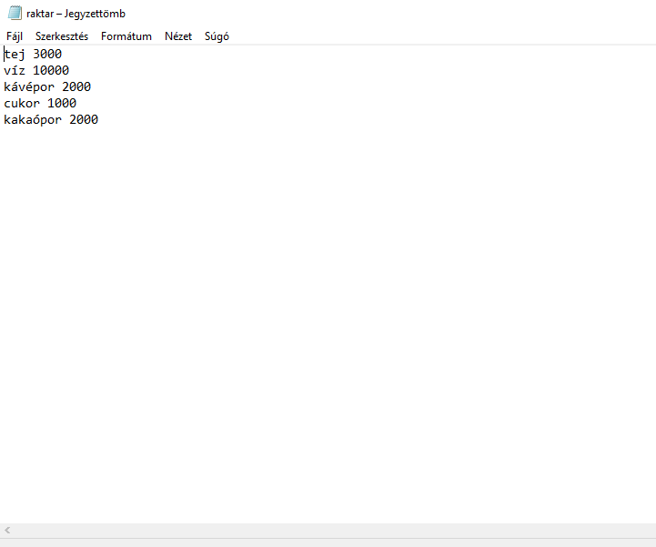
Raktár
Egy fájlból beolvassa a program az alapanyagokat és eltárolja őket
A folyadékok milliliterben, a többi grammban van.

Slide 3
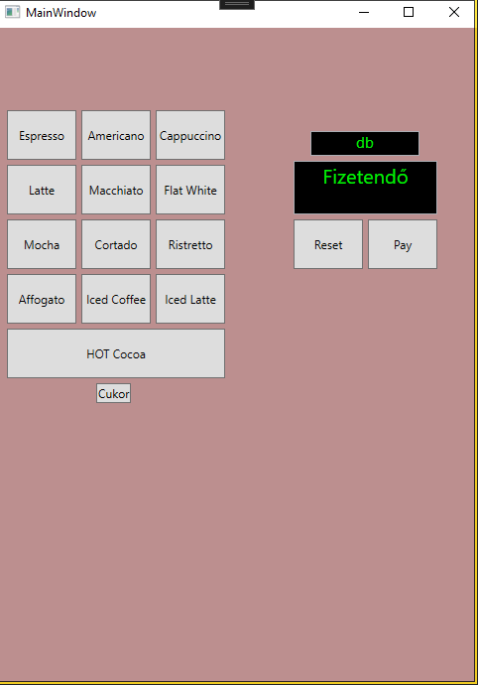
Felhasználói kezelőfelület
Itt vannak a kávégombok, ha elfogy az alapanyag, akkor piros színűvé változnak.
Itt van a db számláló.
Itt van a információ doboz.
Itt van a pay gomb, ami elindítja a fizetési folyamatot.
Itt van a reset gomb, ami alaphelyzetbe állítja a felületet.
Itt van az extra cukor gomb opció.

Slide 4
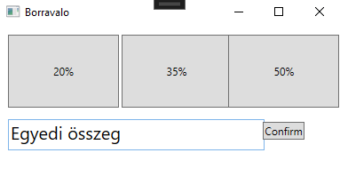
Borravaló
Kiválaszthatja a felhasználó a megadott borravalót VAGY megad egy egyedi összeget (0 is lehet)

Slide 5
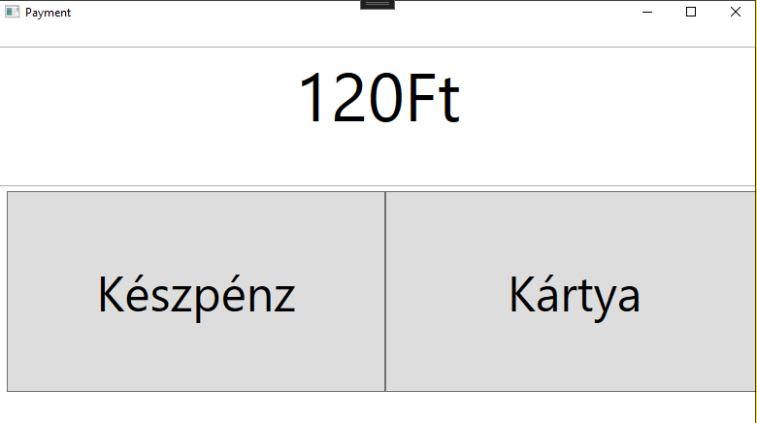
Végösszeg és fizetési opciók
Itt láthatja a felhasználó a végösszeget
Két fizetési opció

Slide 6
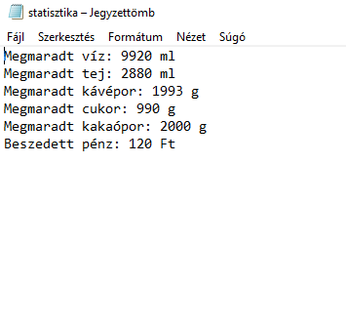
Statisztika
A program a futtatása után, létrejön egy statisztika.txt fájl, amiben ezek az adatok jelennek meg.
Ezt a fájlt a bin mappán belül található.

